Slide 1

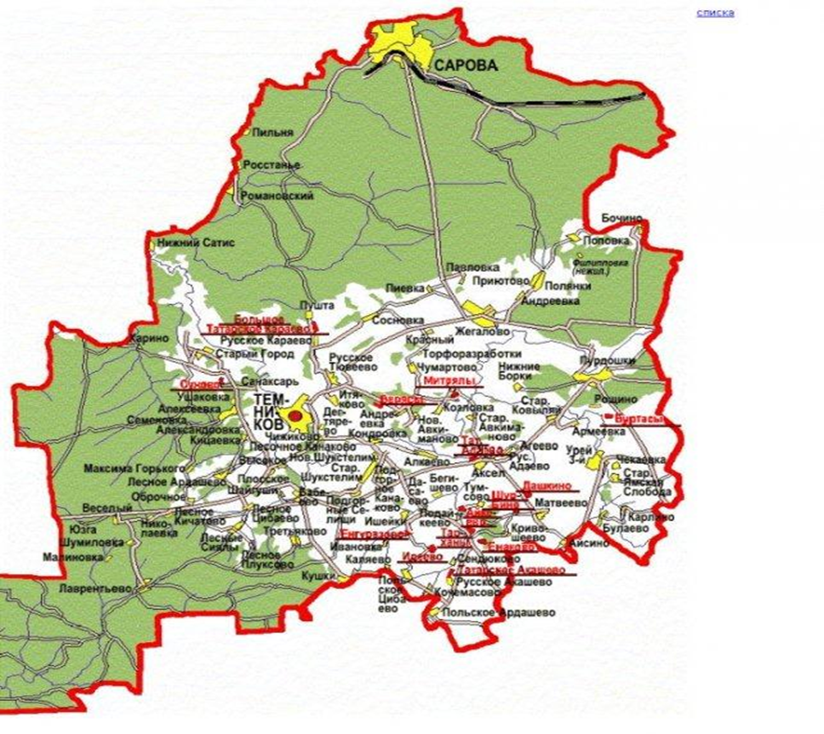
Инвестиционный паспорт

Slide 2
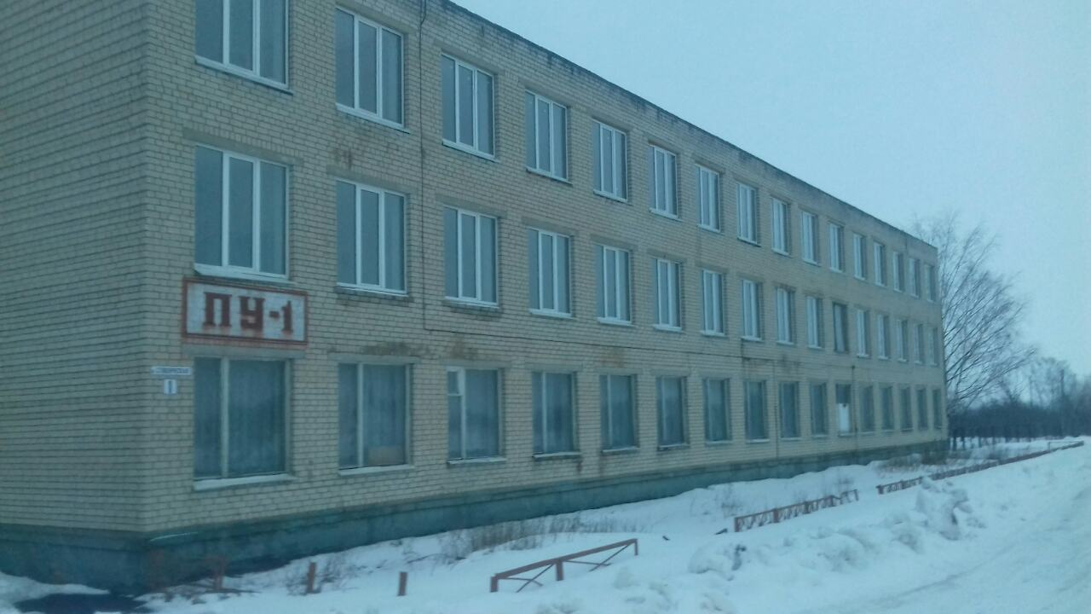
Наименование объекта: Учебный корпус бывшего профессионального училища
Адрес: РМ, Темниковский район, д. Русское Тювеево, ул. Студенческая, д. 1 В
Дата составления: 01.03.2017г.
Категория: Браунфилд

Slide 3
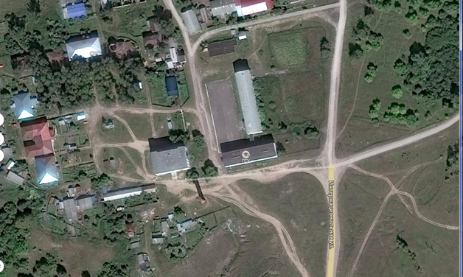
Месторасположение объекта

Slide 4
Характеристика объекта недвижимости
Площадь: 2958,3 кв. м.
Площадь свободная: 2958,3 кв. м.
Категория земель: для учебных целей
Форма собственности: Муниципальное образование Темниковский муниципальный район
Кадастровый номер: 13:19:0208001:431
Вид разрешенного использования: для размещения производственных зданий, строений, сооружений

Slide 5
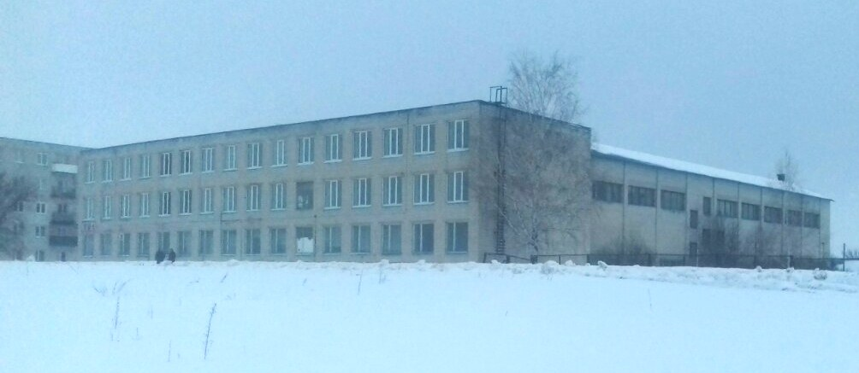
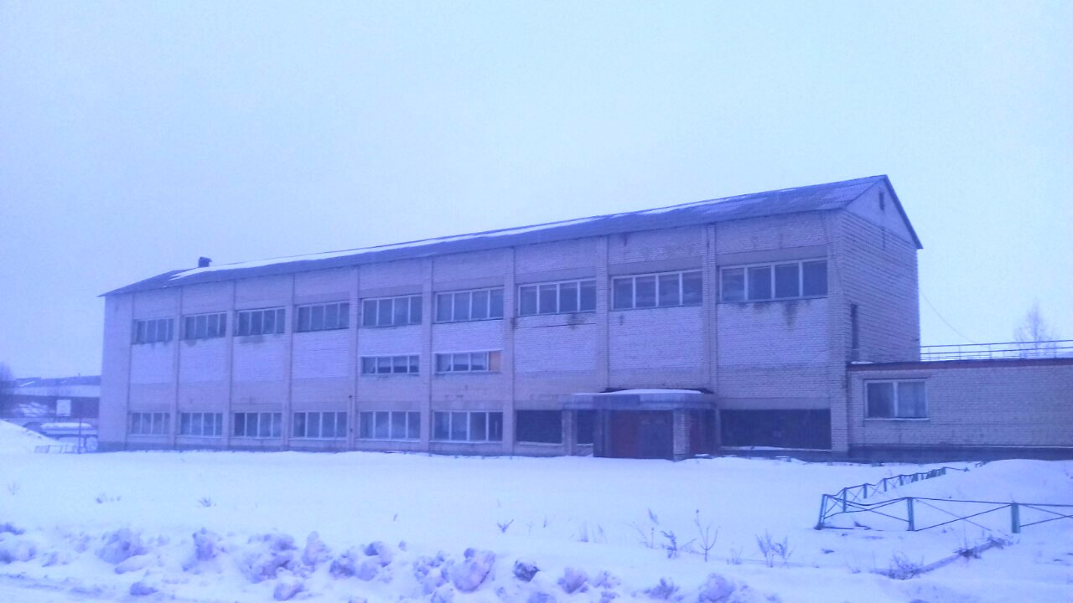
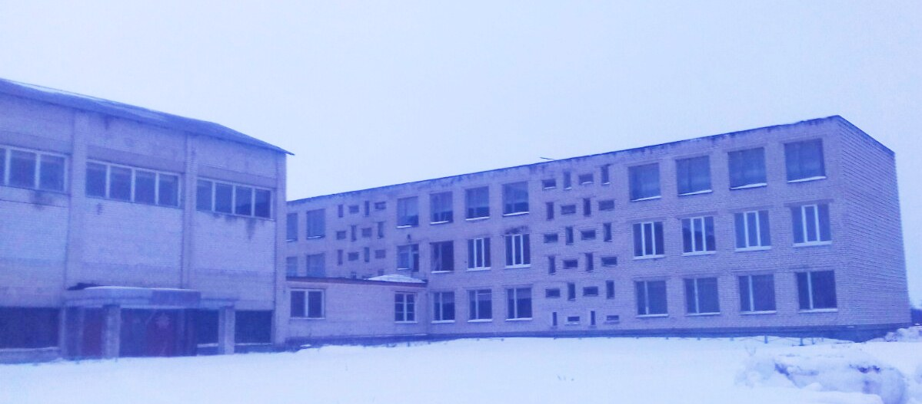

Slide 6
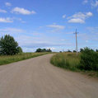
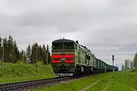
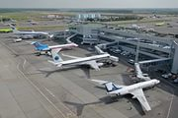
Транспортно-логистическая структура
Ближайшая дорога: 0,1 км
Ближайшая федеральная трасса: 100 км от трассы М - 5 (Москва — Рязань — Пенза — Самара — Уфа — Челябинск)
Ближайший ж/д узел: 110 км, ст. Торбеево
Ближайший аэропорт: Аэропорт г. Саранска в 175 км
Расстояние до Саранска: 170 км

Slide 7
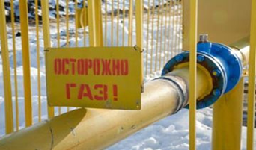
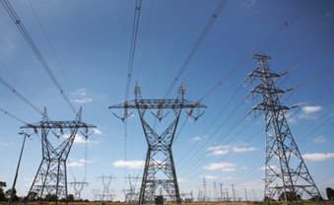

Энергетическая инфраструктура
Газ: в 0,9 км от площадки проложен газопровод низкого давления (0,03 МПа) диаметром 63 мм.
Электроснабжение: в 0,025 км от площадки проходит ВЛ-038 кВ №1 от ТП №44.
Водоснабжение: проложен водопровод, труба диаметр 100.
Канализация: канализация свободная

